Slide 1
第2部分 基本的数值方法

Slide 2
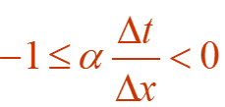
对流方程三种格式
相容
条件收敛
条件稳定
n+2
n+1
n
相容
条件收敛
条件稳定
n+2
n+1
n
n+2
相容
不收敛
完全不稳定
n+1
n
i -1
i
i+1

Slide 3
迎风格式
α是与速度对应的量， α 为正，看作风沿正方向吹
α 为负，看作风沿负方向吹
迎着风向往上游作差分的格式，称为迎风格式。

Slide 4
想找一种不受风向影响的稳定格式
Lax格式
FTCS格式，完全不稳定
Lax格式

Slide 5
Lax格式可利用特征线插值的方法得到
P
Q
D
R
S

Slide 6
第6章 计算流体力学的基本方法
第6.1节 Lax-Wendroff显式格式
第6.2节 MacCormack显式两步格式
第6.3节 空间推进的MacCormack格式
第6.4节 求解椭圆型方程的松弛法
第6.5节 数值耗散、色散与人工黏性
第6.6节 交替方向隐式（ADI）方法
第6.7节 压强修正法
第6.8节 有限体积方法简介
第6.9节 CFD编程与计算数据的处理

Slide 7
前已述及，偏微分方程的数学性质对数值计算方法具有重要影响，有些算法适合双曲型方程，有些算法则适合椭圆型方程；
因此，任何一种具体的CFD方法都不可能适用于所有的流动问题；
另外，对于给定的流动问题，也不是随便构造一种差分格式就能用于数值计算，它必须满足相容性、收敛性和稳定性的要求；
本章以二维为例讲解几种经典的有限差分格式和计算方法，同时简单介绍有限体积方法。

Slide 8
第6.1节 Lax-Wendroff显式格式
Lax-Wendroff格式（Leith）格式
可以用插值的方法构造。
P
Q
D
R
S

Slide 9
也可以用Taylor展开的方法推导。
相容
条件稳定
二阶精度
显示
2层

Slide 10
用于推进求解双曲型和抛物型方程，对时间和空间均具有二阶精度；
以二维欧拉方程为例，忽略体积力和体积热源，将二维非定常欧拉方程组(2-82)式、(2-83a)式、(2-83b)式和(2-85)式写成适合时间推进的形式
非守恒形式

Slide 11
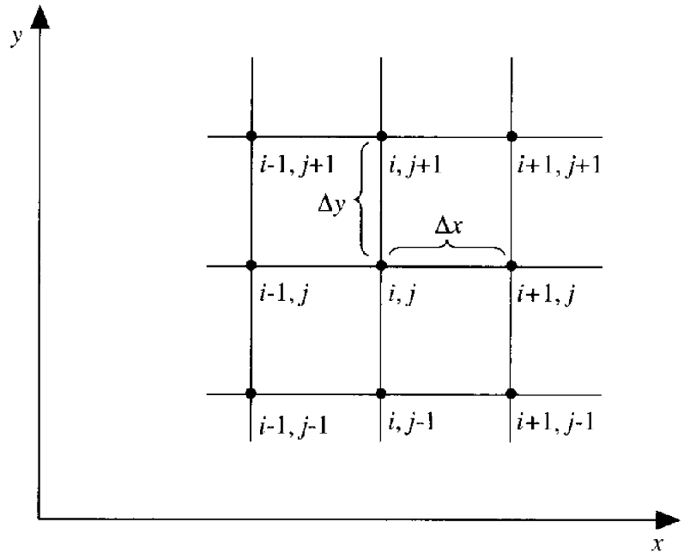
一、时间推进计算
假设已知t时刻的流动参数，则通过时间推进可以得到t+Δt时刻的流动参数；
以密度ρ为例。t+Δt时刻的值用泰勒级数展开计算，即
显式计算出t+Δt时刻的密度值
如果已知
二阶时间精度的计算格式

Slide 12
（6-5）
其它流动参数可以用同样的方法计算
（6-6）
二阶
时间精度
（6-7）
（6-8）

Slide 13
二、一阶时间偏导数的计算
以上泰勒级数展开仅是一种数学表达式，一阶时间偏导数和二阶时间偏导数必须通过控制方程组来计算，才能引入描述流动的物理本质；
控制方程组已经包含时间的一阶偏导数，可以直接用于计算一阶时间偏导数；
例如，以二阶精度中心差分格式离散空间偏导数，可以得到密度ρ的一阶时间偏导数值
（6-9）

Slide 14
同理，对动量和能量方程中的空间偏导数用二阶精度中心差分格式离散则可以得到u、v和e的一阶时间偏导数

Slide 15
三、二阶时间偏导数的计算
二阶时间偏导数可以通过对控制方程组（6-1）式~（6-4）式求时间偏导数来得到；
例如，对连续方程（6-1）式求时间偏导数可得到密度ρ的二阶时间偏导数
用中心差分计算
对连续方程、 x动量方程和y动量方程交叉求导得到
（6-10）
前面已经求出

Slide 16
例如，x动量方程对x求偏导，可得上式右端第一个混合偏导数
所有空间偏导数（一阶、二阶）
均用
中心差分离散
用同样的方法可求得速度v和密度ρ的二阶混合偏导数。

Slide 17
综上所述，（6-10）式给出的密度ρ的二阶时间偏导数可以计算出来，然后代入泰勒级数展开（6-5）式就可显式地计算出t+Δt时刻密度ρ的值。
按照同样的方法，可以显式地计算出t+Δt时刻速度u、v和e的值，然后用状态方程计算出压强p的值；
Lax-Wendroff格式思路清晰直观，但由于二阶时间偏导数的推导和计算，需要繁琐的代数运算。

Slide 18
第6.2节 MacCormack显式两步格式
MacCormack格式是Lax-Wendroff格式的改进版本，在时间上和空间上同样具有二阶精度，也是显式格式；
MacCormack格式用预估步—校正步的两步计算方法避免了繁琐的代数运算；
仍以二维欧拉方程的密度计算为例进行讨论。

Slide 19
一、基本思想
MacCormack格式在时间推进时，采用t时刻和t+Δt时刻之间的平均值计算一阶时间导数
注意：这不是时间一阶前差的表达式
分别求出两个时刻偏导数，再平均
二阶时间偏导数不再计算，避免了繁琐的代数运算；
正因为如此，需要采用平均值计算一阶时间导数，以保持格式的时间二阶精度。
其它流动参数，计算方法完全相同

Slide 20
MacCormack格式的空间偏导数不使用中心差分离散，而是通过在预估步和校正步中分别使用不同的一阶精度单侧差分来达到空间二阶精度。
二、预估步计算
用一阶向前差分离散连续方程（6-1）右端的空间偏导数，可得到密度在t时刻的一阶时间偏导数
用同样的方法可以计算u、v和e的一阶时间偏导数。

Slide 21
取泰勒级数的前两项计算密度的估计值（即时间层的一阶向前差分）
上横线表示预估值
→中间计算结果
同理，其它流动参数的表达式为

Slide 22
三、校正步计算
用一阶向后差分离散连续方程（6-1）右端的空间偏导数，并且所有流动参数均使用其预估值，可得到密度的一阶时间偏导数在t+Δt时刻的估计值，即

Slide 23
于是，（6-13）式中的时间偏导数平均值就是（6-17）式和（6-21）式的算术平均
则第n+1时间层的密度值为
其它流动参数计算方法完全相同。

Slide 24
四、关于MacCormack格式的几点说明
在预估步和校正步中，空间导数的向前差分和向后差分可以交换，即预估步使用向后差分，而校正步使用向前差分；
实际上，在不同时间层（如相邻时间层）中也可以轮流交换空间导数的向前差分和向后差分——关键是在预估步和校正步中不能使用同侧的单侧差分；
对比MacCormack格式和Lax-Wendroff格式可以看出，MacCormack格式简单得多，对于黏性计算，这一优点更为突出。Lax-Wendroff格式为求二阶时间偏导数，需要对控制方程组进行繁琐的求导运算，容易引入人为误差；

Slide 25
四、关于MacCormack格式的几点说明
MacCormack格式和Lax-Wendroff格式用于计算双曲型和抛物型方程
可以求解无黏欧拉方程组、有黏Navier-Stokes方程组：定常流使用时间相关法，黏性流用二阶中心差分离散黏性项；
方程组可以是非守恒形式也可以是守恒形式：对守恒形式，离散针对守恒变量进行，在一个时间层的计算结束时，需要用（2-100）~（2-104）式或（2-111a）~(2-111e)式还原成原始变量；
可以沿时间推进也可以沿空间坐标推进。

Slide 26
第6.3节 空间推进的MacCormack格式
仍以二维欧拉方程组为例，方程组（2-93）在二维定常条件下简化为
椭圆型
MacCormack格式不适用
亚声速流
双曲型
MacCormack格式适用
超声速流
对于超声速流动，假设其主流方向为x方向，则其求解可以沿x轴推进，方程组的推进形式为

Slide 27
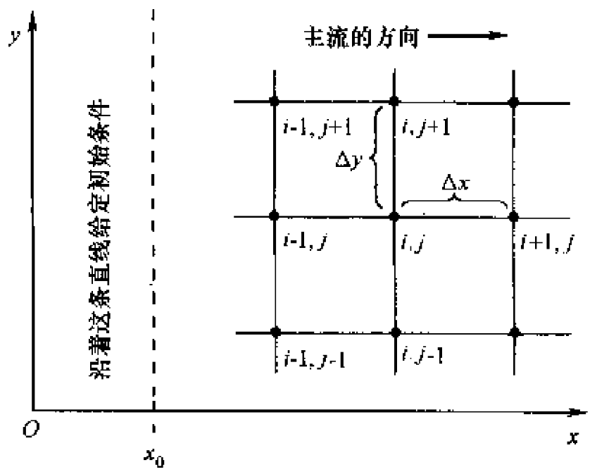
设铅垂线x₀为初值线，其上流动参数已知，则从初值线x₀开始可以沿着x轴推进求解；
假设已经完成某一推进步i的计算，则i线上的流动参数均为已知值，i线成为新的初值线，现在要将其推进到i+1线；
按MacCormack格式，在i+1线上某网格点j处的通量F按平均偏导数计算
在x和x+Δx之间进行算术平均

Slide 28
一、预估步计算
用一阶向前差分离散（6-24）式右端的y导数，有
上横线表示预估值
用泰勒级数前两项计算通量F预估值
守恒变量的值
在进一步计算前，必须用（2-111a）式~（2-111e）式计算出原始变量预估值→在校正步中用于计算通量G。

Slide 29
二、校正步计算
用一阶向后差分离散（6-24）式右端的y导数
由F校正值，再用（2-111a）式~（2-111e）式计算出原始变量值，进入下一个网格点j+1的计算，直到将i线上的参数全部求出；然后再推进到i+2线的求解。
x和x+Δx之间的F偏导数的平均值为
于是，x+Δx处F的校正值为

Slide 30
三、空间推进与时间推进的比较
空间推进与时间推进在计算方法上完全相同，空间推进变量x所起的作用就如同时间推进变量t一样；
两者的主要区别
时间推进：既可以用守恒型方程组也可以用非守恒型方程组，用守恒型方程组需要守恒变量与原始变量的转换计算，不过由（2-100）式~（2-104）式给出的转换计算很简单；
空间推进：必须使用守恒型方程组：为了沿x轴推进，方程左端只能有一项x的偏导数。而非守恒型方程中关于x的偏导数不止一项，使显式推进难以进行。

Slide 31
第6.4节 求解椭圆型方程的松弛法
亚声速无黏流动的控制方程组是椭圆型的，不能使用推进的方法求解；
在网格生成一章中介绍的松弛法特别适用于求解椭圆型方程，它可以是显式的也可以是隐式的；
本节只讨论显式松弛法，也称为点迭代法。

Slide 32
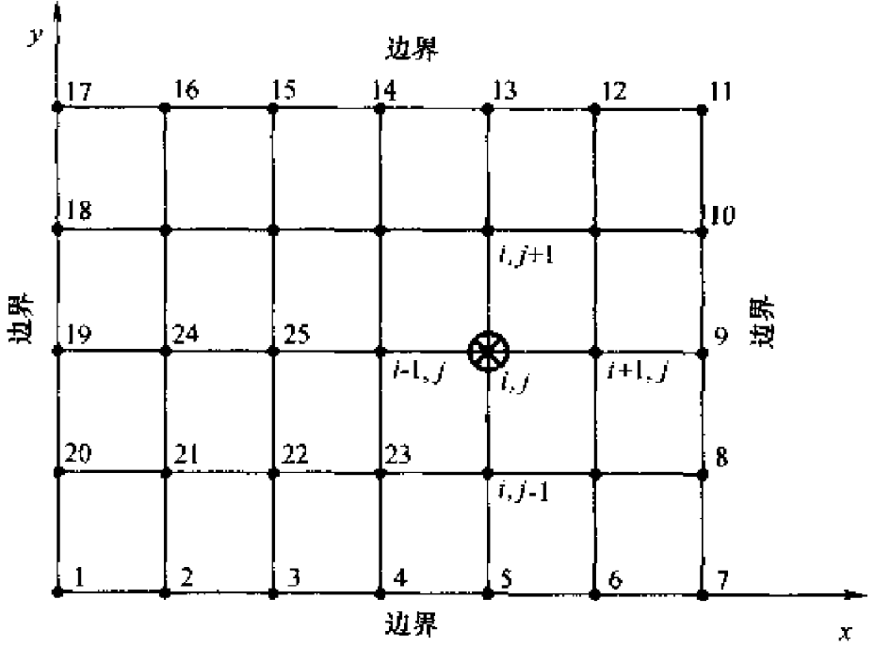
一、控制方程与边界条件
以二维无黏不可压亚声速无旋流为例，这种流动的控制方程组可以简化为单个偏微分方程，即速度势函数的Laplace方程
椭圆型方程
边界条件在包围求解域的整个边界上给定
速度势Φ₁~Φ₂₀已知

Slide 33
二、差分方程及其求解
用二阶中心差分离散速度势函数的Laplace方程(6-31)式
应用于所有内部网格点(共15个)
联立求解
线性方程组(15个方程)
可求解15个内部网格点上的Φ值
直接求解方法包括克莱默法则、高斯消去法等。实际计算网格点数通常很多，例如100×100的网格划分就会产生1万个网格点，用直接法求解离散方程组是不现实的。

Slide 34
三、简单迭代方法
迭代法不求解解线性方程组，而是对每个网格点计算——点迭代法；
将Φ_{i,j}看成第n+1次迭代的未知数
解出第n+1次
迭代的Φ_{i,j}
其它Φ值当成已知数(初值或第n次迭代值)

Slide 35
点迭代法的步骤
①为所有内部网格点置初值；
②第n+1次迭代的Φ_{i,j}从方程（6-32）得到
③ 沿一条i线(从左至右扫描)或j线(从下至上扫描)或同时改变i和j(从左下角至右上角扫描)，依次求出所有内点上的Φ值，完成一次迭代；
④检验所有内点当前值与上次迭代值的差是否满足预设收敛准则
⑤ 如果满足就结束计算，否则转入第②步继续迭代。

Slide 36
四、高斯-赛德尔迭代方法
实际上，在求解过程中随着计算的进行，总是有一些网格点上的值是已经求出的当前值；
例如，当沿着一条i线从左至右扫描时，对j的扫描则从下至上，因此求解（i，j）时，j-1线上的值和i-1点及其左边点上的值都是已经求出的当前值；
如果将已经求出的当前值立刻应用于迭代，就可以加快收敛速度——高斯-赛德尔迭代，凡是已有当前值的网格点，就在（6-33）式中参与计算；
对于先从下至上扫描、再从左至右的扫描，有

Slide 37
五、松弛迭代方法
松弛迭代是一种显著加快收敛的技术，它将（6-35）式求出的值当成中间值，然后再外推的方法，即
上横线表示中间值
以上次迭代值和本次中间值为基础，外推得到当前值
出现在某值附近来回摆动时，说明超松弛外推超调，需使用低松弛计算。
1<ω<2：超松弛法
松弛因子
ω<1：低松弛法

Slide 38
第6.5节 数值耗散、色散与人工黏性
以一维波动方程为例引入各种概念。
一、模型方程及其离散
考虑如下的一维波动方程
（6-38）
一阶双曲型方程：描述波动传播或对流输运现象；
波动传播：描述振幅为u的波的传播，传播速度a：
a>0——沿x正向传播；
a<0——沿x负向传播（这里不考虑）；
对流输运：描述以速度a运动的流体对质量的输运。

Slide 39
用时间向前差分、空间向后差分显式离散，则一维波动方程的离散方程为
时间和空间
均为一阶精度
（6-39）
求解可得到数值解
舍入误差
数值解的误差
截断误差

Slide 40
二、修正方程
离散方程(6-39)的精确解不能精确地满足原微分方程(6-38)，而是满足一个修改的微分方程——修正方程，推导如下。
将离散方程(6-39)中的项u(t+Δt,x)和u(t,x-Δx)展成泰勒级数
（6-39）
然后代入 (6-39)中

Slide 41
（6-43）
左端=原偏微分方程（6-38）式
这是一个
偏微分方程
右端=截断误差，对Δx和Δt的最低阶次都是一阶
根据截断误差定义：“将偏微分方程代入差分方程后所得到的剩余。”
截断误差既有t偏导数也有x偏导数，不易看清本质，需表示成只包含x偏导数的形式，为简便计，省略上下标。

Slide 42
1. 方程（6-43）中的二阶时间偏导数项
将方程（6-43）对t求偏导
将方程（6-43）对x求偏导，再乘以a
（6-45）
以上两式相减，得

Slide 43
只保留一阶项，可得二阶时间偏导数
（6-47）

Slide 44
2. 方程（6-43）中的三阶时间偏导数项
将方程（6-47）对t求偏导
（6-48）
将方程（6-45）对x求偏导，再乘以a
以上两式相加，得
（6-50）
替换（6-43）中右端第二项
和（6-47）中的三阶时间偏导数

Slide 45
3. 方程（6-47）中的三阶混合偏导数项
将方程（6-47）对x求偏导，得
（6-51）
将方程（6-48）改写成
（6-53）

Slide 46
将(6-50) 、 (6-51) 和(6-53) 代入(6-47) ，得时间二阶偏导数
（6-54）
将(6-54) 和(6-50) 代入(6-43) ，替换时间二阶和三阶偏导数
（6-55）

Slide 47
定义
则（6-55）式可写成
（6-56）
这是一个偏微分方程，是通过泰勒级数展开和求导运算从差分方程（6-39）得来的，称为修正方程；
既然没有经过数值计算，就不会产生舍入误差，所以偏微分方程（6-56）代表的是差分方程（6-39）的精确解。

Slide 48
由此可见，在求解偏微分方程(6-38)的数值解时
修正方程
原微分方程
实际上求的是修正方程(6-56)
（6-38）
（6-56）
所以，对有限的Δt和Δx，差分方程(6-39)的精确解不是精确满足原偏微分方程(6-38)，而是精确满足修正方程(6-56)。

Slide 49
三、数值耗散和色散
比较原偏微分方程（6-38）和修正方程（6-56）可以看出
第一个区别：修正方程含有关于x的二阶偏导数项
x的二阶偏导数代表物理黏性项
（6-56）
所以，尽管一维波动方程(6-38)式是无黏的，但数值解却有黏，黏性系数为
离散过程自然引入
数值黏性
数值黏性对解所起的作用类似于物理黏性，称为数值耗散。

Slide 50
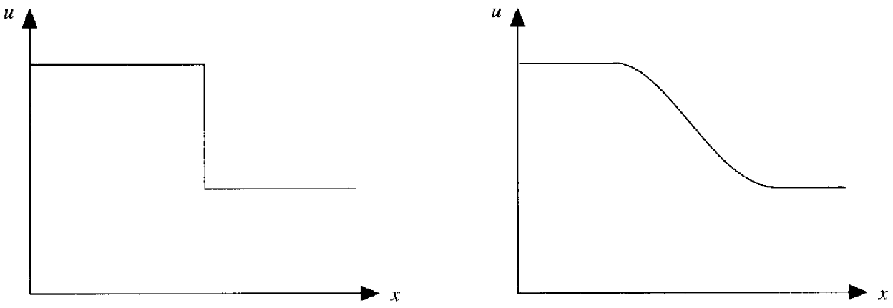
一维波动方程（6-38）式描述波在无黏流体中的传播；
如果初始时刻有一个间断波，则（6-38）式的精确解描述了波在其后时间里原封不动沿x轴向右传播下去；
而数值解由于含有数值耗散，随时间发展波将被抹平。
t=0时刻的初始波形
t>0时刻被数值耗散抹平的波形

Slide 51
原偏微分方程和修正方程的第二个区别：修正方程（6-56）含有关于x的三阶偏导数项
（6-56）
x的三阶偏导数项，称为数值色散；
离散过程自然引入

Slide 52
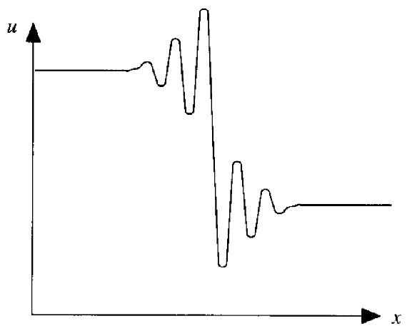
数值色散的作用不同于数值耗散，使波的相位在传播过程中产生畸变，表现为在波前或/和波后出现振荡。
t=0时刻的初始波形
t>0时刻数值色散导致的振荡

Slide 53
对于更高阶精度的数值格式，修正方程中包含有更高阶的空间偏导数项。其中，偶数阶项代表数值耗散，而奇数阶项代表数值色散；
因为修正方程右端的各项就是差分方程的截断误差，所以
如果截断误差的主项是偶数阶，则数值解主要表现出数值耗散行为——间断解被抹平；
如果截断误差的主项是奇数阶，则数值解主要表现出数值色散行为——间断解前或/和后出现振荡。

Slide 54
四、人工黏性
数值耗散是截断误差的一部分，降低了解的精度；
但是，数值黏性具有与物理黏性类似的抹平波动的作用，黏性越大解越光滑——数值黏性有助于提高解的稳定性；
数值黏性越大计算越稳定，反之则越不易稳定。当数值黏性太小甚至为负时，解就会发散。
事实上，（4-84）式给出的稳定性条件，要求柯朗数
正是为了保证数值黏性为正数
由此可见，数值黏性太小将趋向于导致解的不稳定，特别是在流动中存在大的梯度时，如强间断激波；
对于那些数值黏性不够大，流动中又存在着强间断，就需要人为添加数值黏性，通过将间断抹平、变宽来提高解的稳定性，这种数值黏性就称为人工黏性。

Slide 55
人工黏性可以有各种形式。通过实例来说明。
假设用MacCormack两步显式格式求解二维非定常流动，其守恒形式的控制方程组
列矢量，分别对应 (6-57) 的4个方程
（6-57）
在预估步，添加如下形式的人工黏性
给定参数，用于调整人工黏性大小，范围0.01~0.3。
两个二阶导数的二阶中心差分的乘积——四阶数值耗散，通过调整截断误差中的四阶项来添加人工黏性。

Slide 56
校正步添加相同形式人工黏性，并用相应预估值计算
采用时间相关法和MacCormack两步显式格式求解绕后台阶的超声速二维定常流动，结果如图6-8所示；

Slide 57
添加的人工黏性从图6-8(d)至图6-8(a)逐渐增加。
每幅图都能看出台阶拐角发出的稀疏波和凹角发出的再压缩激波，但随着人工黏性的增加，流动从定性上和定量上都受到了影响：
随着人工黏性的增加，激波逐渐被抹平变宽，且位置上移，解变得越来越光滑。
无人工黏性，激波清晰，前后有抖动，收敛困难，需要人工干预。

Slide 58
数值黏性对流场解的影响主要表现在以下几个方面，并且类似于物理黏性的影响：
将间断抹平、变宽、变得模糊；
使流动变得均匀，模糊了流场细节；
改变了流场的熵分布；
相当于加大了物理黏性→减小了流动的有效雷诺数。
数值黏性可以使解稳定，同时又降低了解的精度——如何添加适当的人工黏性与计算经验紧密相关；
先进的算法已经解决了人工黏性的自动添加问题，如TVD格式，这种算法能够自动的在需要的地方添加适当大小的人工黏性。

Slide 59
第6.6节 交替方向隐式（ADI）方法
交替方向隐式（Alternating Direction Implicit，ADI）方法是一种处理多维问题的技术，目的是使离散方程组保持三对角形式，从而可以使用追赶法求解。
本节以Crank-Nicolson格式求解非定常二维热传导方程为例介绍ADI方法。
一、控制方程及其离散
非定常二维热传导方程为
α——热扩散系数，常数

Slide 60
热传导方程的两层六点隐式格式
  FTCS显示格式为
  BTCS隐式格式为
  取两式的线形组合：
  上述格式的精度最高，称为二层六点对称格式，或 Crank-Nicolson格式。完全稳定。

Slide 61
将一维Crank-Nicolson隐式格式(4-40)式直接推广应用于上式，有
该方程含有第n+1时间层的5个未知数，而不是3个，所以将所有网格点的差分方程都列出后不能得到三对角方程组，而是一个5对角方程组——直接求解需要庞大的计算量。

Slide 62
二、 ADI方法
ADI方法不直接求解5对角方程组，而是采用时间分裂的方式，即每次只推进半个时间步长，将其化为三对角方程组。这种方法对时间和空间都具有二阶精度；
第一步在第n+1/2时间层离散：空间导数均用二阶中心差分格式，且x方向为隐式，y方向为显式——计算结果作为中间值，即
方程只含有第n+1/2时间层的3个未知数；

Slide 63
将差分方程应用于所有网格点，可得到三对角方程组
（6-65）

Slide 64
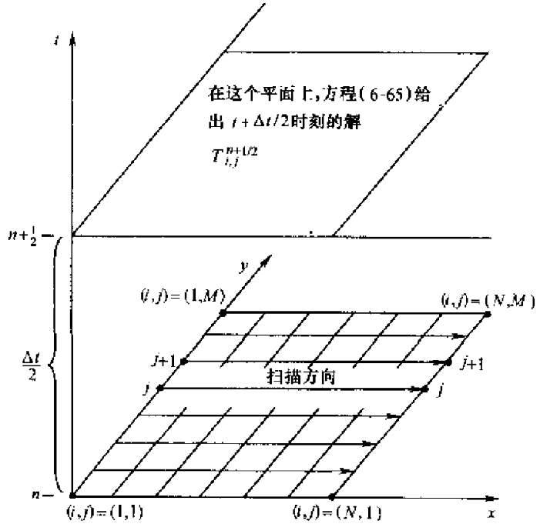
对固定的j线，用追赶法求解（6-65）式可得到该条j线上所有网格点i上的T；
改变j值重复此过程，直到计算出全场值。
ADI过程的第一步
推进半个时间步长

Slide 65
第二步在第n+1时间层离散：利用第n+1/2层的中间值，再推进半个时间步长，得到第n+1时间层的解；
空间导数仍用二阶中心差分格式，且x方向为显式，y方向为隐式
方程只含有第n+1时间层的3个未知数；

Slide 66
将差分方程应用于所有网格点，可得到三对角方程组
（6-67）

Slide 67
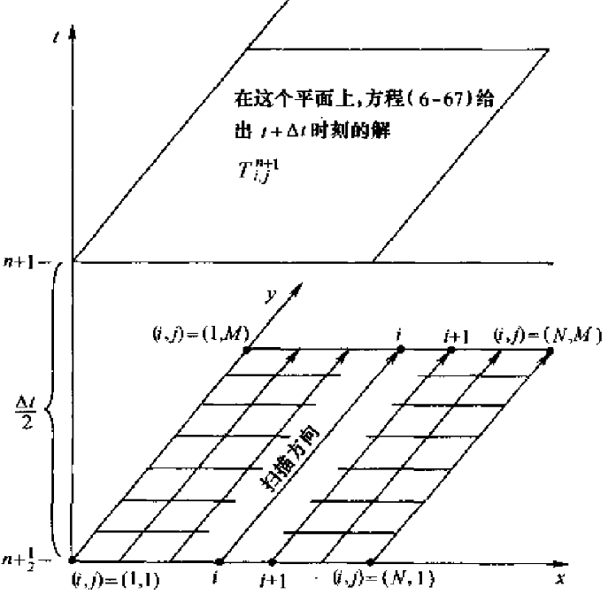
对固定的i线，用追赶法求解（6-67）式可得到该条i线上所有网格点j上的T；
改变i值重复此过程，直到计算出全场值。
ADI过程的第二步
再推进半个时间步长
得到第n+1时间层的解

Slide 68
时间分裂法
  将一个时间步长分成两个时间半步长，在第一个时间半步长中只考虑y方向的流动，在第二个时间半步长中只考虑x方向的流动。

Slide 69
第6.7节 压强修正法
不可压缩黏性流体的控制方程组具有椭圆型-抛物型的混合性质，求椭圆型方程的松弛法不再适用；
求可压缩流的方法（如时间推进法）一般也不能使用——不可压缩流的声速a趋于无穷大，由稳定性条件给出的时间步长Δt=0，达到收敛解需要的时间极为漫长；
不可压缩黏性流的求解使用SIMPLE算法——压强耦合方程半隐式算法（Semi-Implicit Method for Pressure-Linked Equations）；
Patankar & Spalding1972年提出SIMPLE算法，最初用于求解不可压缩流，后来发展到可压缩流。在成功应用和不断改进中，相继发展出SIMPLER、SIMPLEC以及SIMPLEST等多种算法。

Slide 70
一、不可压Navier-Stokes方程组
密度ρ=Const，忽略体积力，不可压缩流控制方程组可直接从第2章得到，以二维为例。
1. 非守恒形式
对不可压缩、黏性系数为常数的流体，方程组包含3个方程
求解p、u和v三个未知数
不需要能量方程

Slide 71
2. 守恒形式

Slide 72
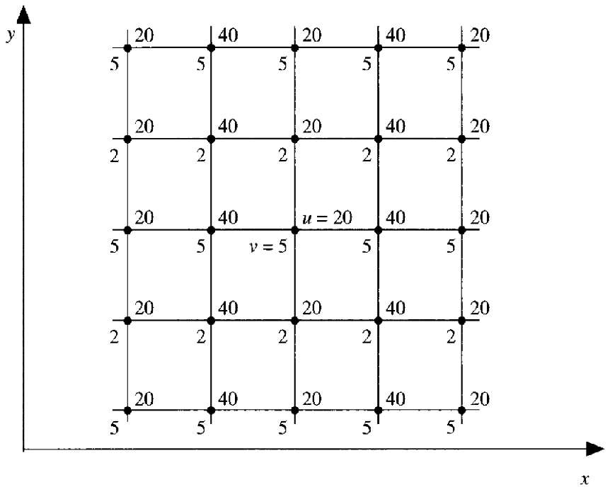
二、求解不可压流的困难之一：流动参数奇偶失联
1. 奇偶失联现象
v
速度的奇偶失联——用中心差分离散连续方程
（6-83）
u
锯齿形速度分布：
所有奇数编号网格点速度相等
所有偶数编号网格点速度相等。
满足（6-83）
速度分布没有物理意义
可压流不会奇偶失联：连续方程包含密度→抹平锯齿形。

Slide 73
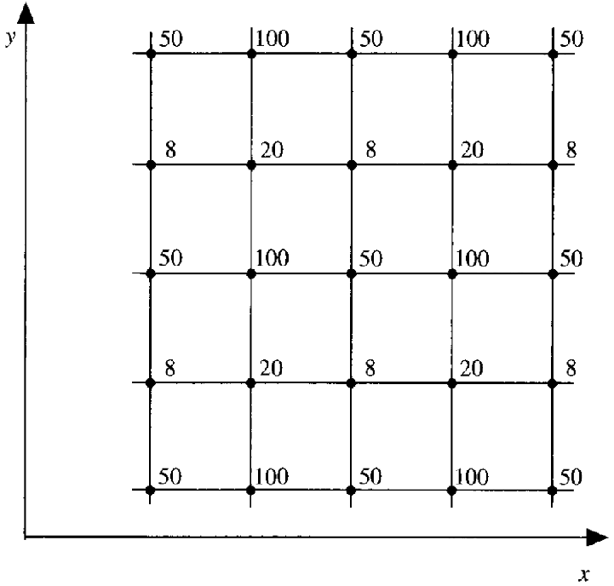
压强的奇偶失联——用中心差分离散动量方程压强梯度
（6-84）
锯齿形压强分布：
所有奇数编号网格点压强相等
所有偶数编号网格点压强相等。
动量方程感觉不到压强的变化
显然不符合物理事实

Slide 74
由此可见，导致速度奇偶失联和压强奇偶失联的原因之一是离散时都采用了中心差分格式，这说明中心差分格式对振荡扰动没有抑制作用。造成速度奇偶失联的另一原因是不可压缩流连续方程的特定形式。
2. 解决奇偶失联的方法
消除奇偶失联现象的方法：
用迎风差分代替中心差分；
在交错网格上使用中心差分。

Slide 75
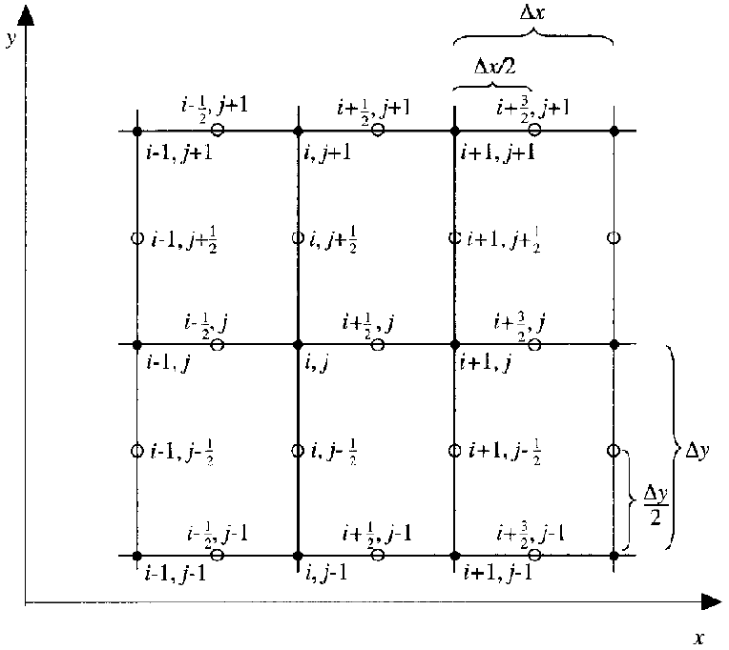
交错网格：在不同的网格点上计算速度和压强。
速度u储存、计算
速度v储存、计算
压强p储存、计算

Slide 76
三、求解不可压流的困难之二：压强没有控制方程
从控制方程组可以看出，压强作为一个流动参数本身没有控制方程，在动量方程中它实际是以源项形式出现的；
压强与速度的耦合关系隐含在连续方程中——如果压强场是正确的，则求解动量方程所获得的速度场也必定是正确的，且满足连续方程；
因此，如果能够给出正确的压强，则不必求解连续方程，只用动量方程就可以确定速度；反之，如果不能给出正确的压强，则由动量方程求出的速度必须满足连续方程——连续方程实际上变成了对压强的约束；
如何构造压强方程是求解不可压缩流的关键，解决不好将导致速度与压强之间原有的耦合关系解耦；
解决方法是采用压强修正法。

Slide 77
四、压强修正法基本原理
首先假设一个压强，然后求解动量方程得到速度，再把速度代入连续方程，若不满足，则修正压强重新计算——压强修正法本质上是一种迭代方法。
压强修正法的基本步骤是
给定压强的初始近似p*；
用动量方程解出相应的速度u*和v*；
将速度u*和v*代入连续方程，如果满足则停止计算；否则，利用连续方程构造压强修正量p′，相应的速度修正量为u′和v′
将修正后的压强
作为新的p*，返回步骤②。

Slide 78
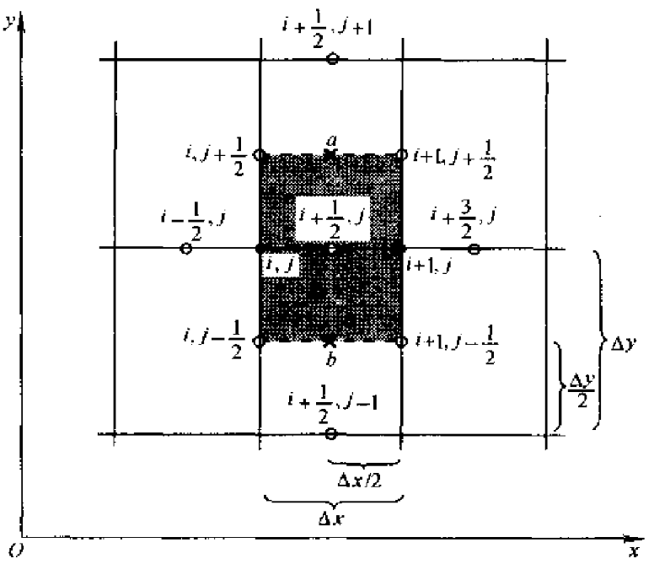
五、压强修正方程
压强修正方程是构造压强修正量p′的方程。
1. x方向动量方程的离散
a点和b点的速度v值用左右两边的平均值计算
a点
b点

Slide 79
在(i+1/2,j)点用中心差分离散x动量方程
整理

Slide 80
整理
（6-92）

Slide 81
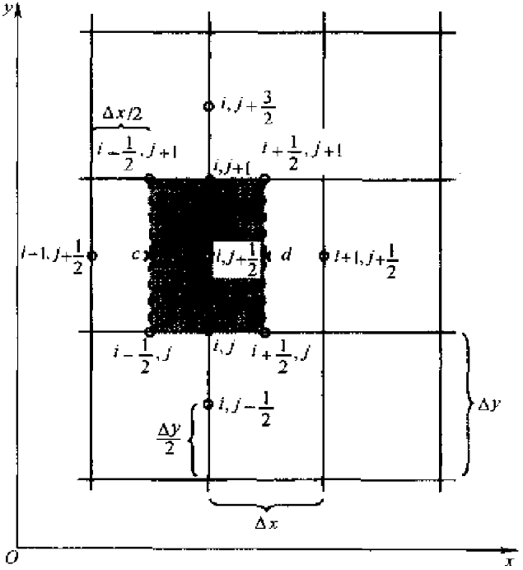
2. y方向动量方程的离散
c点和d点的速度u值用上下两边的平均值计算
c点
d点

Slide 82
在(i,j+1/2)点用中心差分离散y动量方程，整理后有
（6-93）

Slide 83
3. 用速度修正量和压强修正量表示的动量方程
在开始迭代时，压强是假设值（或上一次迭代值）p=p*，将其代入动量方程（6-92）式和（6-93）式，则可得到速度u*和v*，即
（6-94）
（6-95）

Slide 84
用（6-92）式减去（6-94）式，得x方向速度修正量的动量方程
（6-96）
（6-96a）

Slide 85
用（6-93）式减去（6-95）式，得y方向速度修正量的动量方程
（6-97）
（6-97a）

Slide 86
4. 压强修正方程
根据压强假设值计算出的速度必须满足连续方程，如果不满足就会产生压强的修正量p′；
因此，压强修正方程是由连续方程构造的，构造的原则是：
通过迭代，p′计算公式最终应能得到合理、收敛的解；
收敛后，p′的计算公式必须还原为连续方程。
正因为是迭代计算，所以在构造压强修正方程时，不必拘泥于公式的精确推导，有些繁琐、非线性或者可能导致隐式计算的项都可以忽略掉，只要当p′→0时能够收敛到连续方程即可。

Slide 87
按照Patankar的做法，将（6-96）式和（6-97）式中的
全部忽略；
于是有
（6-98）
（6-99）
由（6-96a）式和（6-97a）式，将以上两式中的速度修正量替换掉，得
（6-100）
（6-101）

Slide 88
将连续方程在网格点(i，j)按中心差分离散，有
（6-102）
将(6-100)式和(6-101)式代入上式，去掉表示迭代的上标
（6-103）

Slide 89
整理后得压强修正方程
（6-104）

Slide 90
如果将压强修正方程（6-103）式整理成
Poisson方程
中心差分离散
椭圆型方程
松弛方法求解
在压强修正方程（6-104）式中，d表示用上次迭代的速度值离散的连续方程，因d≠0而产生了压强修正量p′，所以相当于质量源项。当流场收敛时，p′→0，d=0，（6-104）式收敛到连续方程，故压强修正方程完全满足构造原则。

Slide 91
六、 SIMPLE算法
1. SIMPLE算法的实施步骤
前面推导时利用了非定常方程，而最终给出的方程又去掉了表示时间层的上标n。实际上，压强修正法是用于求解定常流动的，因此可以将时间层n和n+1理解为迭代的顺序，而与时间变化没有任何关系。
SIMPLE算法的主要步骤如下：
①在交错网格上，假设一个压强场p*和速度场u*、v*，它们是迭代的初始值，储存在不同的网格位置上；
②用n层的p*从动量方程(6-94)和(6-95)中解出n+1层的速度场u*和v*；

Slide 92
③用n+1层的速度场u*和v*松弛求解压强修正方程(6-104)，得到压强修正量p′；
④用n层p*和压强修正p′，按(6-86)式计算n+1层压强场p；
⑤用n+1层的压强场p重新求解动量方程(6-94)和(6-95)式，得到校正后的第n+1层速度场u*和v*；
⑥计算质量源项d，判断迭代是否已收敛。如果∣d∣满足预定的收敛准则，则停止计算。否则，进入下一轮第n+2层的迭代，重复步骤③至⑥的计算，直到满足收敛要求为止。

Slide 93
求解压强修正方程（6-104）式时，可能会出现不收敛的情况，这时可以使用低松弛技术，压强场计算改为
α_{p}为低松弛因子，一般可取α_{p}=0.8。
对压强修正量进行低松驰后，相应地也需要对速度场进行低松驰，以保证收敛。速度场的低松驰直接在动量方程中完成，其松驰因子取值范围与压强的相同，一般取为0.5；
需要指出的是，低松弛因子是保证收敛所采取的措施，它们的最佳取值随具体问题的不同而不同，需要根据计算情况确定。

Slide 94
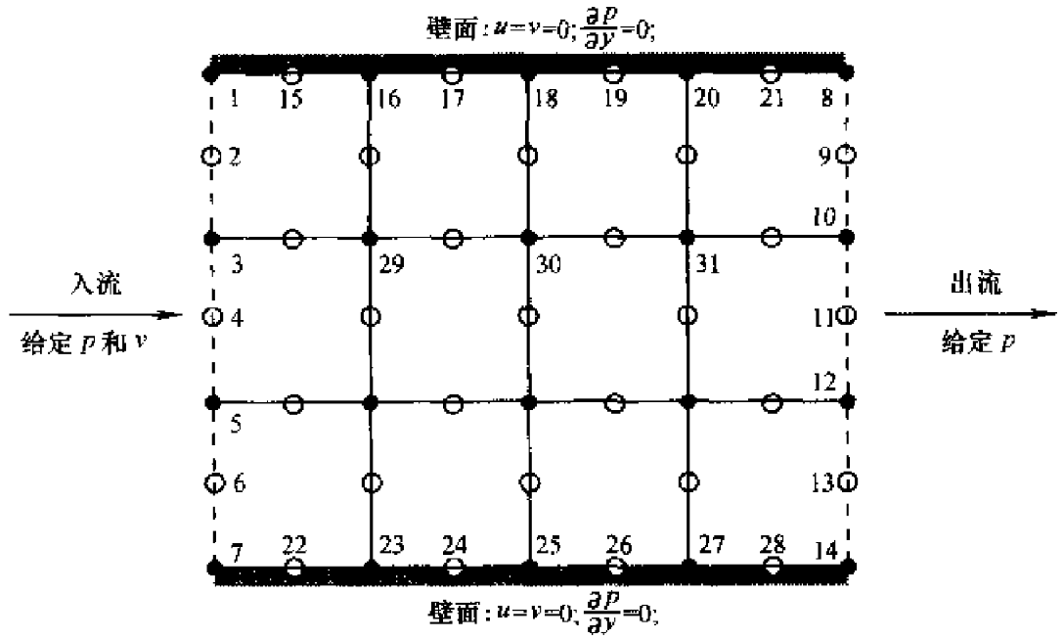
2. 压强修正法的边界条件
以管流为例。
入流边界：给定物理边界条件p和v，速度u作为数值边界条件可以变化。于是
给定v₂，v₄，v₆，并保持不变
出流边界：给定物理边界条件p，速度u和v作为数值边界条件可以变化，有

Slide 95
固体壁面：给定无滑移边界条件，壁面速度u和v均为零
压强用零阶外推确定，即假设壁面上的压强梯度为零
离散有
等等。

Slide 96
第6.8节 有限体积方法简介
有限体积法目前使用的范围比有限差分法更广；
有限体积法是在物理空间上直接离散积分形式的控制方程组（守恒律）；
若使用微分形式守恒律，则也可认为它是守恒形式控制方程组的有限差分法；
有限体积法对任意曲线网格都是适用的，不需要进行坐标变换。

Slide 97
一、守恒离散与非守恒离散
守恒形式控制方程组的重要性质是能够得到守恒离散，而非守恒形式的控制方程组则很难做到。
以一维问题为例
守恒型
通量
非守恒型
A
B
在数学上两方程是完全等价的。

Slide 98
守恒离散
用二阶中心差分分别在点 i-1、i和i+1离散守恒型方程
3式相加，有
A
B
可见，上式与在区间[A，B]上直接离散方程得到的效果一样——离散是守恒的。因为使用了守恒形式控制方程，所以离散时其守恒性质能够自动得到满足。

Slide 99
非守恒离散
相反，若不使用守恒控制方程，则难以得到守恒离散；
用二阶中心差分分别在点 i-1、i和i+1离散非守恒方程
为使a_{i-1}、a_{i}和a_{i+1}的计算与φ一致，采用相应区间上的某种平均值，如
A
B

Slide 100
3式相加，有
但是，如果在区间[A，B]上直接离散非守恒型方程，则只能得到上式左端部分，因而这是非守恒离散。
非守恒离散必然引起误差。对连续流动，这个误差与离散方程的截断误差同量级，对计算影响不大，可以忽略。对流动梯度很大特别是有间断的流动，非守恒离散引起的误差将大大降低计算精度。例如，对含激波跨声速流动，非守恒离散不能计算出正确的激波强度。所以，为了正确捕捉间断，一般情况下必须使用守恒形式控制方程组。

Slide 101
二、有限体积离散方法
有限体积法在控制体上离散守恒形式控制方程组；
积分形式控制方程组为
对任意微小的控制体体积Ω_{j}应用上式，有
某一侧面面积，方向指向控制体外。
对控制体所有侧面积（二维时为侧边）求和
有限体积法一般形式，实际计算时必须规定网格和控制体的关系，并定义通量在界面上的计算方法。

Slide 102
有限体积法对控制体的基本要求是：
所有控制体之和应覆盖整个求解域——保证所有控制体上的守恒律是整个求解域守恒律的离散；
控制体与控制体之间界面上的通量计算方法与所考虑的网格无关——保证将所有控制体上的守恒律相加以后，相邻控制体公共界面上的通量贡献相互抵消，并还原为整个求解域的守恒律。

Slide 103
三、网格系统
选择好控制体以后，根据物理量在控制体中的储存位置，可以有两种网格系统：
直接以网格点为待求点(物理量储存位置)——外节点法；
以子区域(网格线所围成的最小几何单元)内的某一点作为待求点——内节点法。
待求点
待求点
控制体
控制体
（a）外节点法
（b）内节点法

Slide 104
无论哪一种网格系统，U_{j}都只代表U在控制体内部的某种平均值；
于是，有限体积法一般形式的物理意义是：控制体内部U的平均值随时间的变化是该控制体与相邻控制体通过界面交换通量和控制体内部源项作用的结果。如果通量在某一侧边对该控制体的贡献为正，则它对同一界面的另一个控制体的贡献必为负，且在数值上是相等的。
四、界面通量计算
为了计算界面上的通量，需要规定物理量U及其偏导数关于时间和空间的局部分布形式（型线或插值公式）；

Slide 105
常用的分段线性分布和阶梯式分布型线示意图
U
U
U随空间坐标变化的两种型线
x
x
W
w
P
e
E
W
w
P
e
E
U
U
U随时间坐标变化的两种型线
t
t
t
t+Δt
t
t+Δt
分段线性分布
阶梯式分布

Slide 106
型线选取仅是一种手段，目的是推导离散方程，一旦离散方程建立起来，型线便不再具有任何意义；
因此，选取型线时主要考虑方便以及最终离散方程的数值特性，而不必追求一致性：同一个控制方程中不同的物理量、同一物理量对不同的坐标可以用不同的型线，甚至同一物理量在方程不同项中对同一坐标也可以用不同的型线；
但是，选择不同的型线将会得到不同的差分格式，且对离散方程的求解方法和计算结果也有很大影响。

Slide 107
五、有限体积法应用举例
以均匀网格为例，对控制体[w，e]，推导守恒型一维模型方程
为简洁起见，假设为不可压缩
的有限体积法离散方程。
(Δx)_{w}
(Δx)_{e}
W
w
P
e
E
x
单位质量的某物理量
i-1
i
i+1
Δx
控制体
i

Slide 108
对空间和时间积分，有
通过型线对各项
分别进行处理
第1项—非定常项：变量φ沿x的变化取阶梯式分布，在控制体中均等于节点P的值φ_{P}（不同控制体有不同的值）
(Δx)_{w}
(Δx)_{e}
W
w
P
e
E
x
i-1
i
i+1
Δx

Slide 109
第2项—对流项：变量φ随时间t的变化取显式阶梯分布，即在[t，t+Δt]时间内， 取t时刻的值φ^{t}
φ随x的变化用分段线性表示
(Δx)_{w}
(Δx)_{e}
W
w
P
e
E
x
i-1
i
i+1
Δx

Slide 110
第3项—扩散项：一阶偏导数随t的变化取阶梯式分布
φ随x的变化也用分段线性表示
第4项—源项：通常，源项随x和t的变化均取阶梯分布
t时刻控制体中Q的平均值

Slide 111
将各式代入有限体积法离散方程，整理得最终离散方程
t+Δt时间层
t时间层
观察上式可以发现，非定常项的离散实际就是一阶向前差分，而对流项则为二阶中心差分；
与有限差分方法相比，除了方程形式（守恒型与非守恒型）不同，两者的差分格式是相同的，而这正是选择特定型线的结果。

Slide 112
第6.9节 CFD编程与计算数据的处理
用CFD研究流动问题的一般步骤可以表述为三步曲：
第一步——提出物理模型，选择适当的数值格式和算法，网格生成；
第二步——编程调试与计算，边界条件处理；
第三步——计算数据处理与分析。

Slide 113
一、物理模型
在物理模型选择方面主要有如下一些考虑：
合理确定维数。解决实际问题需要一维、二维还是三维，与求解精度、关心的主要问题和计算条件等有关。维数增加将使问题复杂化，并大大提高对计算机能力的要求；
时间因素。对非定常过程，前一时刻发生的变化可以影响后来的变化，反之则不然，即时间影响是单向的，影响程度除与过程本身的非定常特性有关外，还与计算中能选取的时间步长有关，一般随时间步长增大而减弱；
对流与扩散因素。对流对上、下游的影响与马赫数有关，超声速时影响是单向的，只影响下游，亚声速时却是双向的；扩散（包括热传导、黏性等）在所有方向上都有影响。上、下游之间究竟是相互影响还是单向影响，将直接关系到差分格式的选择；

Slide 114
压强因素。对流动的影响与当地马赫数有关，因为压强变化以声速向空间各方向传播。对亚声速流影响是相互的；而对超声速流，影响则从上游向下游传播，是单向的；
边界条件。分析边界条件影响有时很重要。例如考虑无回流管流时，若给定进口质量流率求进出口压差，则影响基本上是单向的，可以推进求解；若给定进出口压差求质量流率，则出口压强直接影响质量流率大小，影响是相互的，必须迭代求解。这与控制方程分为三种类型直接相关：若影响是相互的则为椭圆型；若影响仅向下游传播则为抛物型；若影响仅在下游某个劈锥或楔范围内传播，则属于双曲型，锥或劈顶角取决于当地马赫数。微分方程在不同坐标方向上也可以分为上述三种类型。

Slide 115
二、编程方面的考虑
编制计算机程序时主要考虑三个方面的要求：
可靠性——程序计算的数据应真实可靠，符合实验结果。
由于许多复杂问题以及计算者所研究的特定问题常常没有足够的有效实验数据，因此，在合理选择模型、数值离散格式和求解离散方程组方法的基础上，对调试好的程序必须进行可靠性考核。一是和典型问题的解析解进行比较，步长足够小时数值解应当逼近解析解；二是在程序的适用范围内对程序进行算例考核；
用于程序考核的考题和算例在文献中可以找出很多，其中有些算例在长期使用中已经约定俗成地变成了某种意义上的标准算例；
只有经过这两方面检验，才能认为针对某问题编制的计算程序基本上是可靠的，得到的结果可信 。

Slide 116
经济性——主要指对计算机内存和计算时间的要求。对给定问题，经济性主要受网格点数、离散格式和解法的影响。要求程序便于学习和理解，也属于经济性范畴；
通用性——程序可用于研究多种问题，经过不大的改动就可以研究新问题，这要求编制程序时要善于发现并抓住问题的共性。通用性要求大体上可分为三个层次：
第一类是针对某具体问题的专用程序，程序比较精练，可采取一些措施使程序可靠性和经济性都比较好；
第二类是针对一个类型问题的通用程序，如求解二维抛物型问题的GENMIX程序、二维椭圆型问题的2/E/FIX程序等。它克服了专用程序缺点，使用较方便；
第三类是适用范围更大的程序，CFD商用软件多属于这一类。可用于求解不同类型问题，采用模块化编程，便于引入新技术。但程序庞大，初学者不易掌握。

Slide 117
三、计算数据绘图处理
CFD计算得到的数据量是极为庞大的，称之为数字海洋。例如，对于一个三维问题，划分100×100×50个网格点，则对应于5个流动参数的数据有250万个；
显然，靠人工观察每一个数据进行分析是不现实的，也是不必要的，而借助于计算机绘图技术则要方便得多；
利用计算机绘图技术将计算数据以适当的图形方式显示出来，有时也称为流动的数值可视化。能够完成这种功能的绘图软件有很多，例如TECPLOT；
流动的图形显示包括多种方式，在CFD中为了仔细分析流场通常需要联合使用。

Slide 118
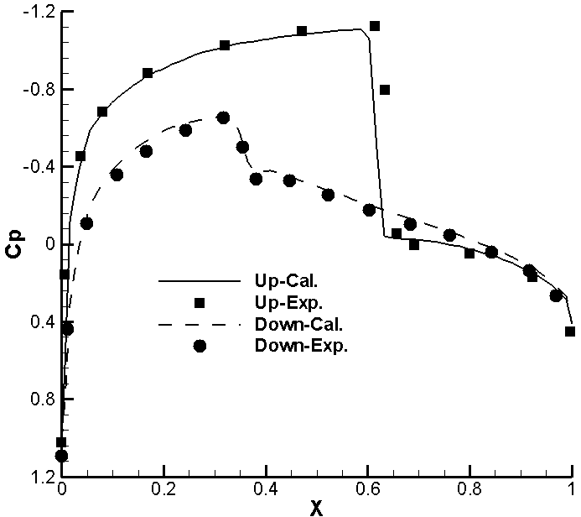
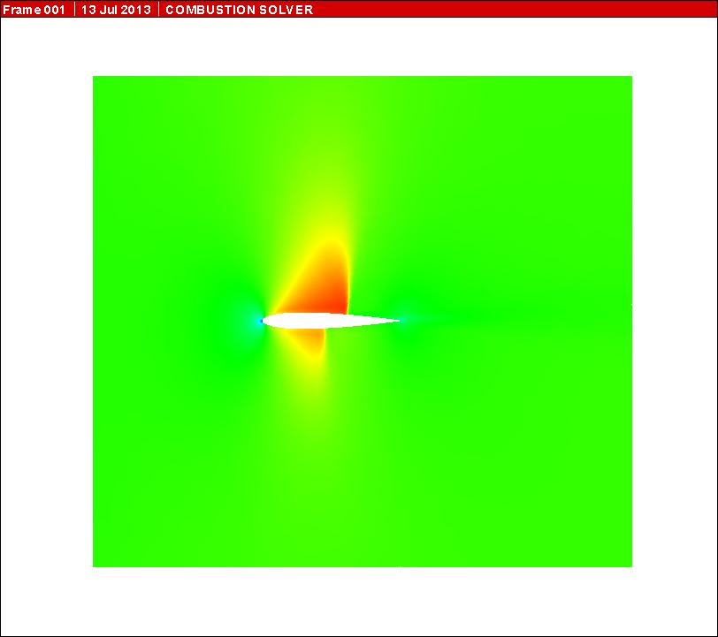
1. 绘制x-y图
最简单最直接的绘图方法，表示一个流动变量（如压强、马赫数等）或处理后得到的某个流动性质（如升力系数、阻力系数等）随另一个变量（如空间距离、时间或其它变量）的变化。
跨声速机翼绕流马赫数云图
机翼上下表面压强系数分布

Slide 119
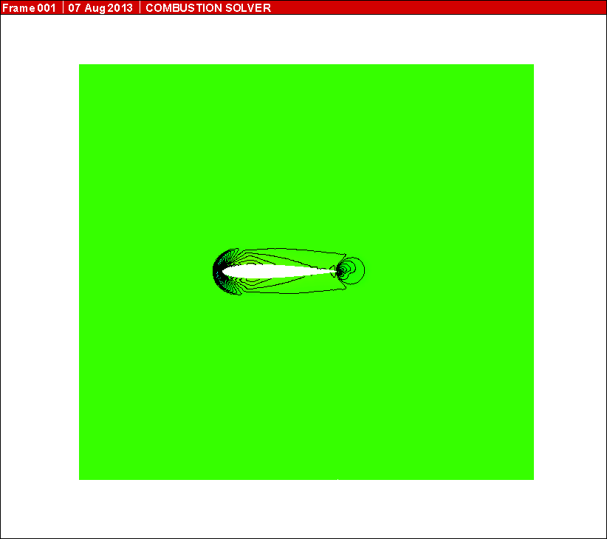
2. 绘制等值线图或云图
等值线图能显示流场整体情况。通过马赫数、压强、密度等参数等值线图，可观察整个流动状况，借以分析流场结构，如波系结构、涡结构等；
用颜色及其深度表示变量的值得到的是云图。
跨声速机翼绕流马赫数云图、等值线图

Slide 120
3. 速度矢量图与流线图
从网格点处引出矢量箭头，用箭头方向表示速度方向，用箭头长短表示速度大小，可以画出速度矢量图；
根据流线方程可以画出流线图；
从这些图上，可以观察流动方向和流动的快慢变化。
前台阶可压亚声速流
二维速度矢量与流线
高超声速飞行器表面三维速度矢量与流线

Slide 121
4. 散布图
在网格点处画出符号（方形、圆形灯），用符号大小、阴影深浅、颜色，或它们的组合，表示标量流动参数（压强、温度等）的变化。
前台阶可压亚声速流的散布图
圆圈大小表示y方向速度大小，圆圈阴影深浅表示密度大小

Slide 122
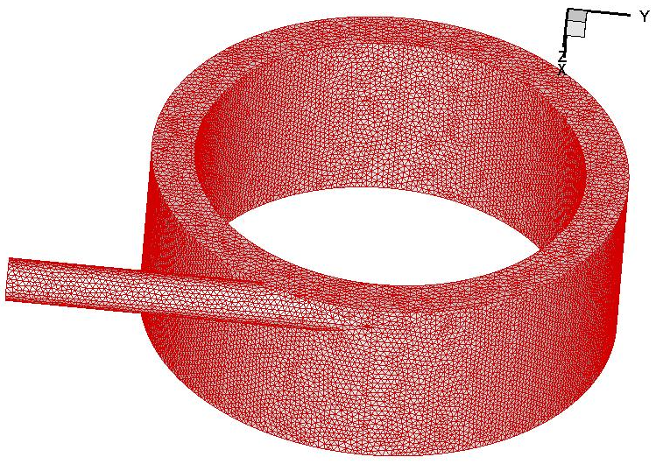
5. 网格图
用网格线画出的网格图，可用来显示网格生成的情况，借以观察网格的质量、疏密分布的合理性等。
三维旋转爆震网格生成
飞行器表面的三维网格

Slide 123
6. 组合图
将各种类型的图组合在一起得到。
组合图分成了四个区，每一个区是不同的图。

Slide 124
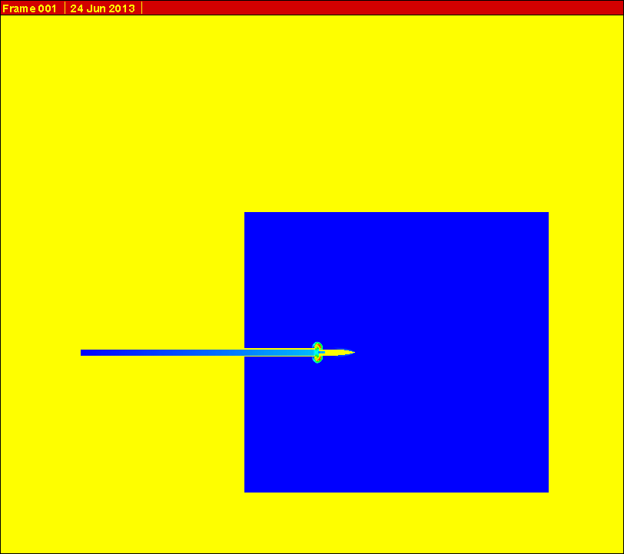
7. 动画
将不同时刻的某种图（如云图）叠加在一起形成动画，可用来观察非定常流动的发展过程，或定常流动的收敛过程。
含运动弹丸
膛口流场
马赫数变化

